Slide 1
Crawling data analisis topik berita Prabowo
Heru Purnama
065118168 PDA

Slide 2
Proses
crawling
processing
analisis
kesimpulannya

Slide 3
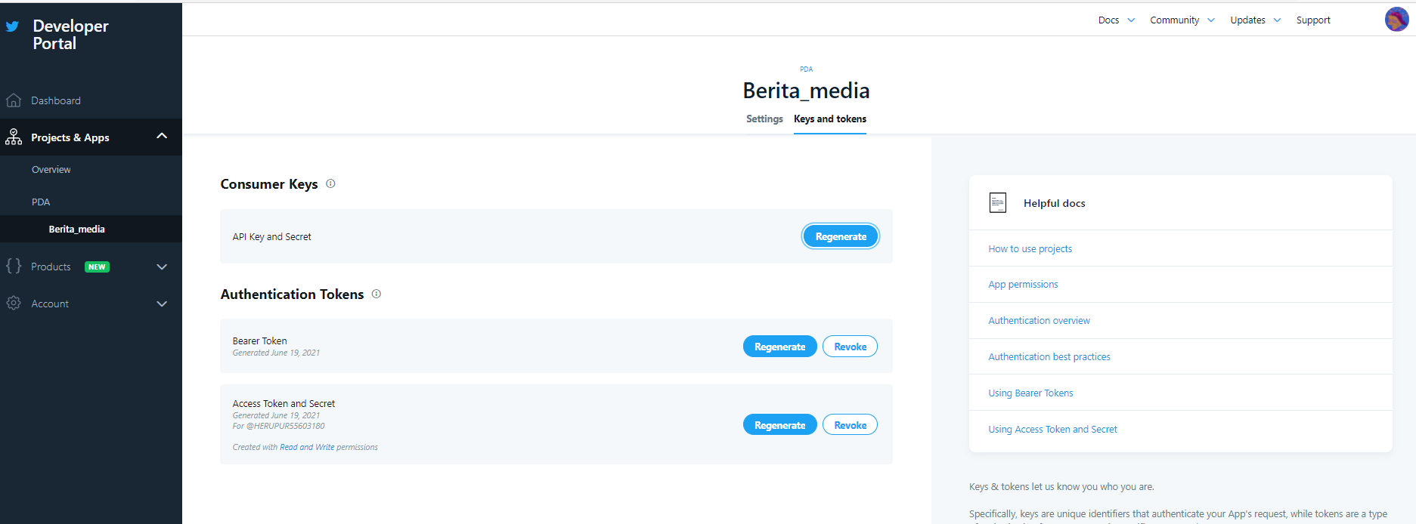
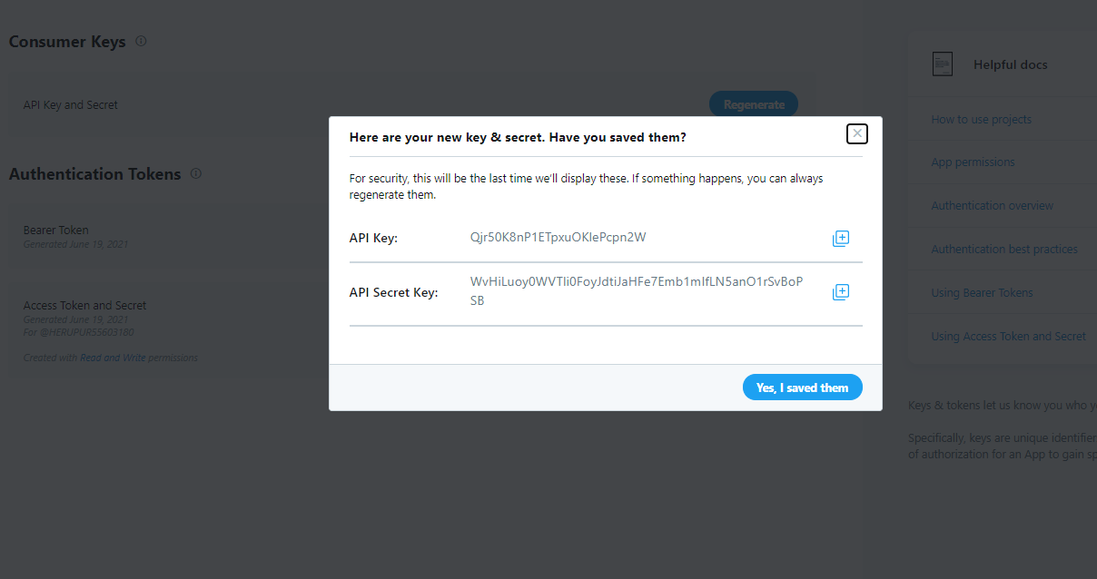
API Twitter
Api twitter ini kita gunakan agar bisa melakukan crawling data berdasarkan topik yang dicari.
Disini kita mengambil api key dan api key secret untuk diterapkan di kodingan. Twitter api kita dapatkan dengan mendaftarkan diri di situs developer twitter

Slide 4
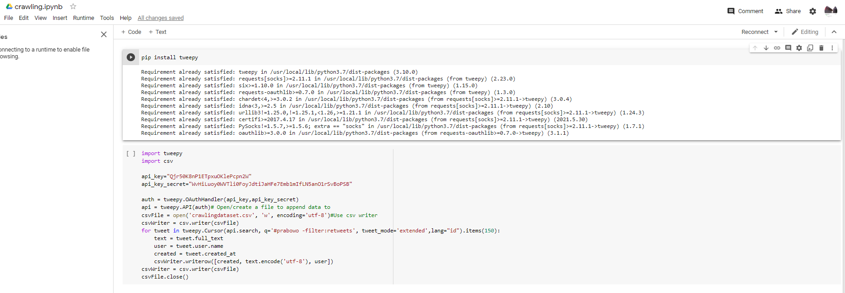
Crawling Data
web crawling adalah teknik pengumpulan data yang digunakan untuk mengindeks informasi pada halaman menggunakan URL (Uniform Resource Locator) dengan menyertakan API (Application Programming Interface) untuk melakukan penambangan dataset yang lebih besar.

Slide 5
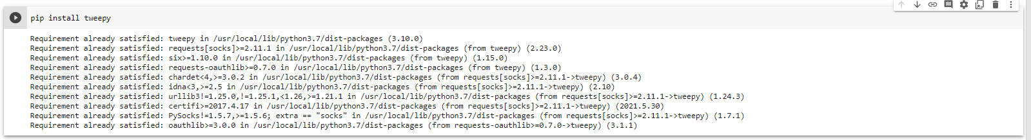
Crawling Data -Continue
Pip install tweepy
Maksud ini adalah menginstall library tweepy agar bisa melakukan crawling data twitter

Slide 6
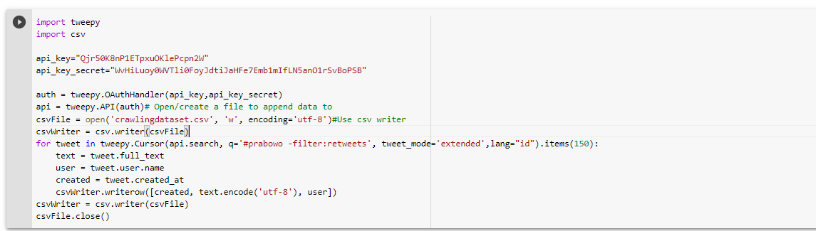
Crawling Data -Continue
Import library & input api key
Disini kita melakukan import library terlebih dahulu dan input api key nya. Kita juga melakukan penyimpanan hasil crawling dengan format csv.
Topik yang kita cari ada lah Prabowo dengan menghilangkan retweet dan penerapan Bahasa indonesia

Slide 7
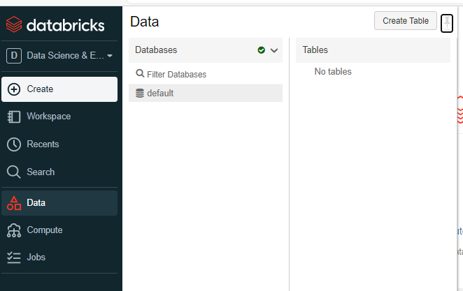
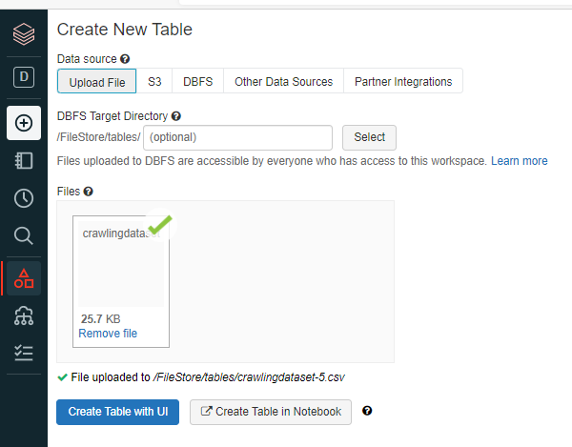
Processing
Upload - databricks
Selanjutnya, kita menggunakan databricks agar masuk ke tahap proses selanjutnya. Kita upload file dan create table in notebook

Slide 8
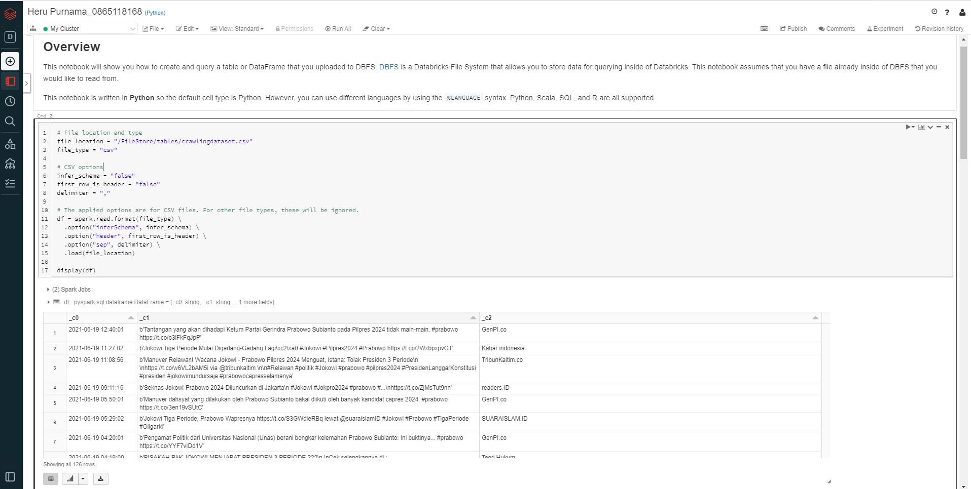
Processing
Proses - databricks
Disini kita melakukan processing data di databricks dengan menggunakan file csv hasil data crawling tadi

Slide 9
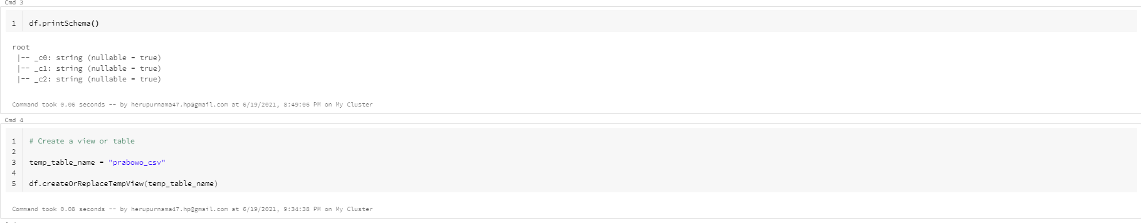
Processing
Proses - databricks
Disini kita lakukan df.print dan membuat temporary table dengan judul yang sederhana agar diproses selanjutnya mudah dipanggil

Slide 10
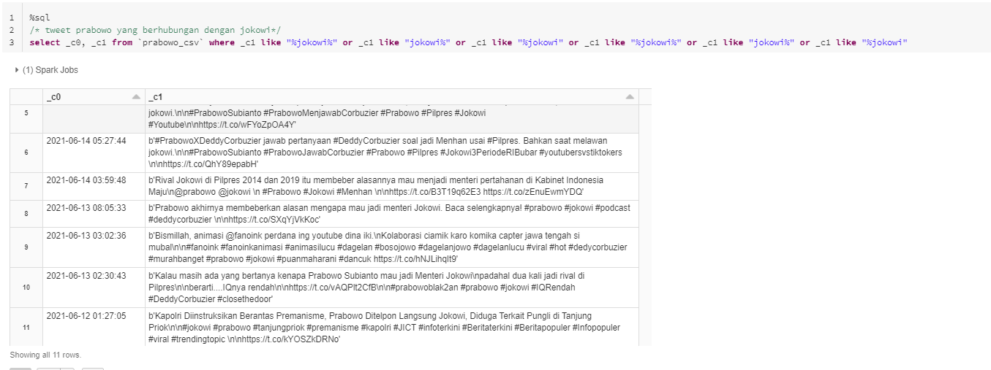
Analisis
Analisis1 - databricks
Berdasarkan hubungan Prabowo dengan Jokowi terdapat 11 tweet yang membicarakan tentang hubungan tersebut

Slide 11
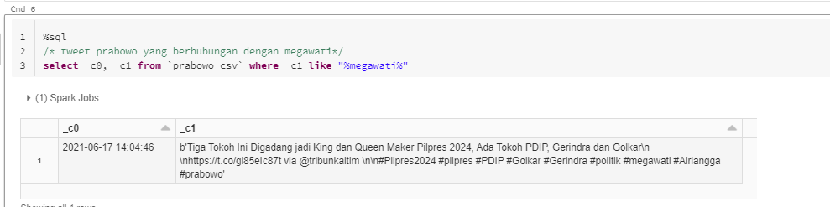
Analisis
Analisis2 - databricks
Berdasarkan hubungan Prabowo dengan megawati terdapat 1 tweet dimana itu hanya berdasarkan hastag

Slide 12
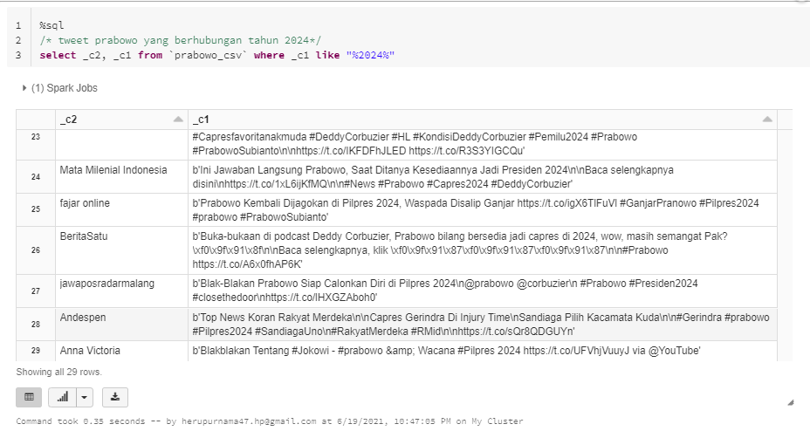
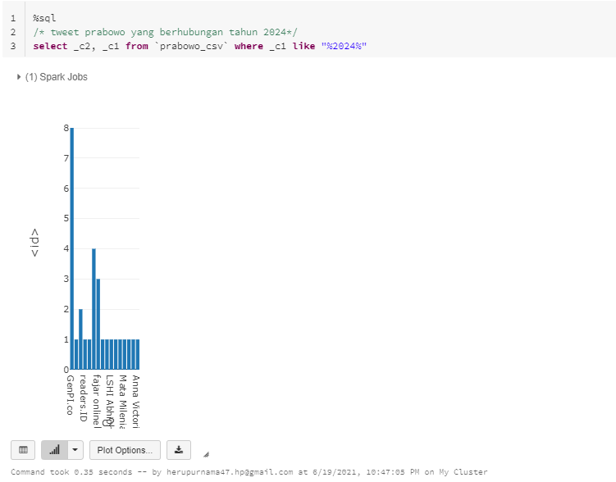
Analisis
Analisis3 - databricks
Berdasarkan hubungan Prabowo dengan tahun 2024, terdapat 29 tweet dengan akun GenPI.co melakukan tweet terbanyak sebanyak 8 tweet

Slide 13
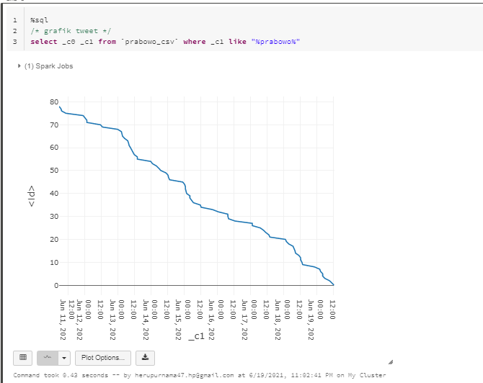
Analisis
Analisis4 - databricks
Berdasarkan grafik tweet Prabowo, tingkat grafik mengalami penurunan dari mulai tanggal 11 June 2021 sampai tanggal 19 June 2021

Slide 14
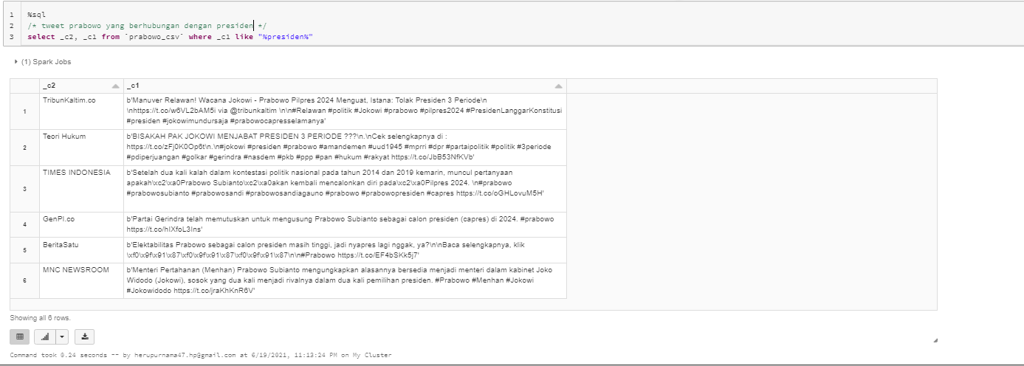
Analisis
Analisis5 - databricks
Berdasarkan kategori presiden, terdapat 6 tweet dimana ini masih ada yang membicarakan Prabowo untuk presiden selanjutnya

Slide 15
Kesimpulan
Berdasarkan hasil crawling, processing dan analisis. 126 data yang dihasilkan disimpulkan bahwa masih banyak yang membicarakan Prabowo dimana salah satu nya berhubungan dengan tahun 2024 . Disitu terdapat 29 twet dan memungkinkan Prabowo untuk maju

Slide 16
Thank you for watching!
Any questions?

